Slide 1
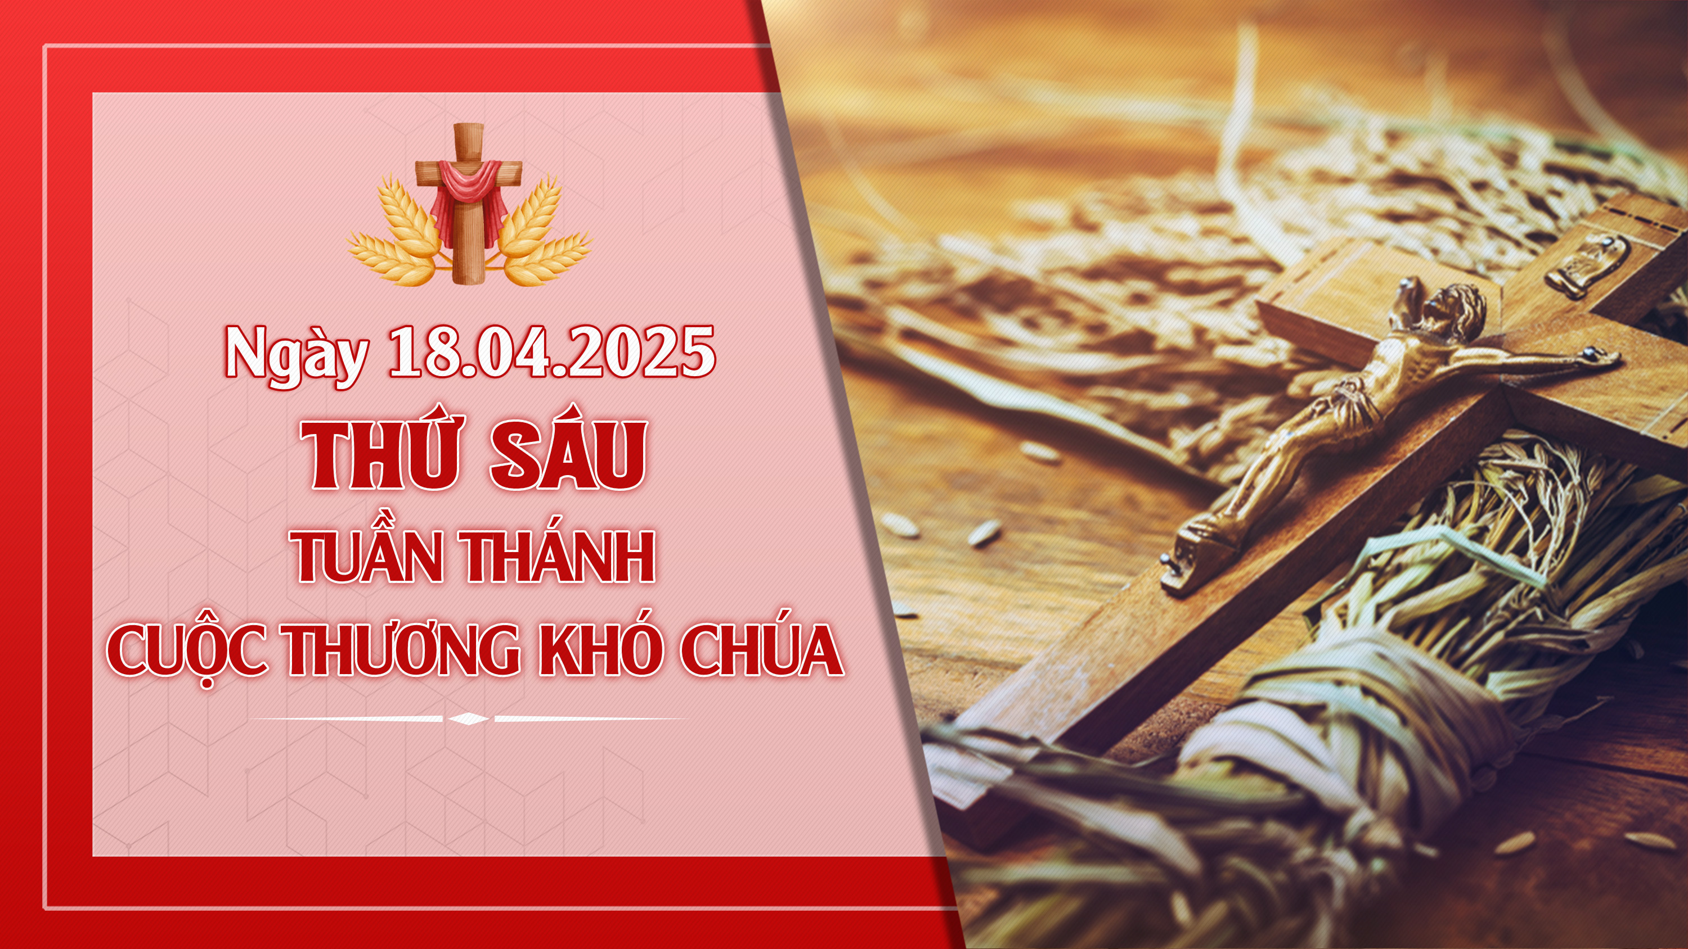

Slide 2
KINH CHÚA THÁNH THẦN
Chúng con lạy ơn Đức Chúa Thánh Thần, thiêng liêng sáng láng vô cùng,

Slide 3
chúng con xin Đức Chúa Thánh Thần xuống đầy lòng chúng con, là kẻ tin cậy Đức Chúa Trời,

Slide 4
Và đốt lửa kính mến Đức Chúa Trời trong lòng chúng con;

Slide 5
chúng con xin Đức Chúa Trời cho Đức Chúa Thánh Thần xuống.

Slide 6
Sửa lại mọi sự trong ngoài chúng con. Chúng con cầu cùng Đức Chúa Trời,

Slide 7
xưa đã cho Đức Chúa Thánh Thần xuống soi lòng dạy dỗ các Thánh

Slide 8
Tông Đồ thì rày chúng con cũng xin Đức Chúa Trời cho Đức Chúa

Slide 9
Thánh Thần lại xuống an ủi dạy dỗ chúng con làm những việc lành,

Slide 10
vì công nghiệp vô cùng Đức Chúa Giêsu Kitô là Chúa chúng con. Amen.

Slide 11
KINH TRUYỀN TIN
Xướng: Đức Chúa Trời sai Thánh Thiên Thần truyền tin cho Rất Thánh Đức Bà Maria.

Slide 12
Đáp: Và Rất Thánh Đức Bà chịu thai bởi phép Đức Chúa Thánh Thần.
Kính mừng…..
Thánh Maria……

Slide 13
Xướng: Này tôi là tôi tá Đức Chúa Trời.

Slide 14
Đáp: Tôi xin vâng như lời Thánh Thiên Thần truyền.
Kính mừng…..
Thánh Maria……

Slide 15
Xướng: Chốc ấy Ngôi Thứ Hai xuống thế làm người.

Slide 16
Đáp: Và ở cùng
chúng con.
Kính mừng…..
Thánh Maria……

Slide 17
Xướng: Lạy Rất Thánh Đức Mẹ Chúa Trời, xin cầu cho chúng con.

Slide 18
Đáp: Đáng chịu lấy những sự Chúa Kitô đã hứa.

Slide 19
LỜI NGUYỆN:
Lạy Chúa, chúng con xin Chúa ban ơn Chúa xuống trong linh hồn chúng con

Slide 20
là kẻ đã nhờ lời Thánh Thiên Thần truyền, mà biết thật Chúa Kitô là

Slide 21
Con Chúa đã xuống thế làm Người, thì xin vì công ơn Con Chúa

Slide 22
chịu nạn chịu chết trên cây Thánh Giá, cho chúng con ngày sau khi sống lại

Slide 23
đặng đến nơi vinh hiển, cũng vì công nghiệp Chúa Kitô Chúa chúng con. Amen.

Slide 24
KINH TIN
Lạy Chúa, con tin thật có một Đức Chúa Trời là Đấng thưởng phạt vô cùng.

Slide 25
Con lại tin thật Đức Chúa Trời có Ba Ngôi, mà Ngôi Thứ Hai đã xuống thế

Slide 26
làm Người, chịu nạn chịu chết mà chuộc tội cho thiên hạ

Slide 27
Bấy nhiêu điều ấy cùng các điều Hội Thánh dạy

Slide 28
thì con tin vững vàng, vì Chúa là
Đấng thông minh

Slide 29
và chân thật vô cùng đã phán truyền cho Hội Thánh. Amen.

Slide 30
KINH CẬY
Lạy Chúa, con trông cậy vững vàng, vì công nghiệp Đức Chúa Giêsu

Slide 31
thì Chúa sẽ ban ơn cho con giữ đạo nên ở đời này,

Slide 32
cho ngày sau được lên thiên đàng xem thấy mặt Đức Chúa Trời hưởng phúc đời đời,

Slide 33
vì Chúa là Đấng phép tắt và lòng lành vô cùng đã phán hứa sự ấy chẳng có lẽ nào sai được. Amen.

Slide 34
KINH MẾN
Lạy Chúa, con kính mến Chúa hết lòng hết sức trên hết mọi sự,

Slide 35
vì Chúa là Đấng trọn tốt trọn lành vô cùng,

Slide 36
lại vì Chúa, thì con thương yêu người ta như mình con vậy. Amen.

Slide 37
KINH SẤP MÌNH
Lạy Chúa, con sấp mình xuống trước mặt Chúa. Con tin thật Chúa ở khắp mọi nơi,

Slide 38
thông biết mọi sự, hằng xem thấy con, hằng nghe lời con cầu nguyện.

Slide 39
Xin Chúa rất nhân từ hãy đoái xem sự nghèo ngặt con và nhận lời con nguyện.

Slide 40
Lạy Chúa, xin hãy mở miệng lưỡi con ra, thì con sẽ cao rao những lời ngợi khen Chúa.

Slide 41
Lạy Chúa chúng con! Vì dấu † Thánh giá, xin chữa † chúng con, cho khỏi † kẻ thù.

Slide 42
Nhân danh Cha †
và Con † và Thánh Thần †. Amen.

Slide 43
KINH LẠY NỮ VƯƠNG
Lạy Nữ Vương, Mẹ nhân lành làm cho chúng con đặng sống, đặng vui, đặng cậy.

Slide 44
Thân lạy Mẹ! chúng con, con cháu Evà ở chốn khách đày kêu đến cùng bà,

Slide 45
chúng con ở nơi khóc lóc than thở kêu khẩn bà thương. Hỡi Ôi! Bà là Chủ bầu chúng con,

Slide 46
xin ghé mắt thương xem chúng con đến sau khỏi đày, xin cho chúng con được thấy

Slide 47
Đức Chúa Giêsu con lòng Bà gồm phúc lạ. Ôi khoan thay, nhân thay, diệu thay,

Slide 48
Thánh Maria trọn đời đồng trinh. Amen.

Slide 49
KINH NĂM THÁNH 2025
Lạy Cha trên trời, Xin cho ơn đức tin mà Cha ban tặng chúng con/ trong Chúa Giêsu Kitô,

Slide 50
Con Cha và Anh của chúng con, cùng ngọn lửa đức ái được thắp lên trong tâm hồn chúng con/

Slide 51
bởi Chúa Thánh Thần, khơi dậy trong chúng con/ niềm hy vọng hồng phúc hướng về Nước Cha trị đến.

Slide 52
Xin ân sủng Cha biến đổi chúng con/ thành những người miệt mài vun trồng hạt giống Tin Mừng.

Slide 53
Ước gì những hạt giống ấy/ biến đổi từ bên trong nhân loại và toàn thể vũ trụ này,

Slide 54
trong khi vững lòng mong đợi trời mới đất mới, lúc mà quyền lực Sự Dữ sẽ bị đánh bại,

Slide 55
và vinh quang Cha sẽ chiếu sáng muôn đời. Xin cho ân sủng của Năm Thánh này/ khơi dậy trong chúng con,

Slide 56
là Những Người Lữ Hành Hy Vọng, niềm khao khát kho tàng ở trên trời.

Slide 57
Đồng thời cũng làm lan tỏa trên khắp thế giới/ niềm vui và sự bình an của Đấng Cứu Chuộc chúng con.

Slide 58
Xin tôn vinh và ngợi khen Cha là Thiên Chúa chúng con, Cha đáng chúc tụng mãi muôn đời. Amen.

Slide 60
Bài đọc 1: Is 52, 13-53, 12
“Người đã bị thuong tích vì tội lỗi chúng ta”.
Bài trích sách Tiên tri Isaia.

Slide 61
ĐÁP CA
THÁNH VỊNH 30
(Lm. Thái Nguyên)

Slide 62
1. Thương đoái nhìn con lạy Chúa Trời, đây con đến nương nhờ Ngài,
Notes:
Khi Chúa đem những người Si-on bị bắt trở về, chúng tôi như người đang mơ, bấy giờ miệng chúng tôi vui cười, lưỡi chúng tôi thốt lên bao lời hân hoan.
ĐK: Chúa đã đối xử nhân từ với chúng con, nên chúng con mừng vui bao hân hoan.
2. Và bấy giờ thiên hạ nhỏ to nói với nhau rằng: Chúa thương đối xử khoan dung. Chúa đã xử rất ư nhân từ, nên chúng tôi xiết bao vui mừng hân hoan.
3. Lạy Chúa thương biến đổi phận con như suối phương Nam. Ai gieo trong lệ đau thương, sẽ được gặt hái trong vui mừng, những khúc ca biến tan trong niềm hân hoan.

Slide 63
trông cậy Ngài ôi Đấng công minh. Chúa thương tình xin Ngài cứu chữa,

Slide 64
chớ để muôn đời tủi hổ thân con, phó thác tâm hồn vào tay Chúa thôi.

Slide 65
ĐK: Lạy Cha, con xin phó thác tâm hồn con trong tay Cha.
Notes:
Khi Chúa đem những người Si-on bị bắt trở về, chúng tôi như người đang mơ, bấy giờ miệng chúng tôi vui cười, lưỡi chúng tôi thốt lên bao lời hân hoan.
ĐK: Chúa đã đối xử nhân từ với chúng con, nên chúng con mừng vui bao hân hoan.
2. Và bấy giờ thiên hạ nhỏ to nói với nhau rằng: Chúa thương đối xử khoan dung. Chúa đã xử rất ư nhân từ, nên chúng tôi xiết bao vui mừng hân hoan.
3. Lạy Chúa thương biến đổi phận con như suối phương Nam. Ai gieo trong lệ đau thương, sẽ được gặt hái trong vui mừng, những khúc ca biến tan trong niềm hân hoan.

Slide 66
2. Con đã trở nên đồ ô nhục trước bao ác nhân địch thù,
Notes:
Khi Chúa đem những người Si-on bị bắt trở về, chúng tôi như người đang mơ, bấy giờ miệng chúng tôi vui cười, lưỡi chúng tôi thốt lên bao lời hân hoan.
ĐK: Chúa đã đối xử nhân từ với chúng con, nên chúng con mừng vui bao hân hoan.
2. Và bấy giờ thiên hạ nhỏ to nói với nhau rằng: Chúa thương đối xử khoan dung. Chúa đã xử rất ư nhân từ, nên chúng tôi xiết bao vui mừng hân hoan.
3. Lạy Chúa thương biến đổi phận con như suối phương Nam. Ai gieo trong lệ đau thương, sẽ được gặt hái trong vui mừng, những khúc ca biến tan trong niềm hân hoan.

Slide 67
nên trò cười cho khách lân bang, nỗi lo sợ cho người quen biết,
Notes:
Khi Chúa đem những người Si-on bị bắt trở về, chúng tôi như người đang mơ, bấy giờ miệng chúng tôi vui cười, lưỡi chúng tôi thốt lên bao lời hân hoan.
ĐK: Chúa đã đối xử nhân từ với chúng con, nên chúng con mừng vui bao hân hoan.
2. Và bấy giờ thiên hạ nhỏ to nói với nhau rằng: Chúa thương đối xử khoan dung. Chúa đã xử rất ư nhân từ, nên chúng tôi xiết bao vui mừng hân hoan.
3. Lạy Chúa thương biến đổi phận con như suối phương Nam. Ai gieo trong lệ đau thương, sẽ được gặt hái trong vui mừng, những khúc ca biến tan trong niềm hân hoan.

Slide 68
thấy con trên đường họ tránh xa con, giữa cơn khốn cùng mọi người lãng quên.
Notes:
Khi Chúa đem những người Si-on bị bắt trở về, chúng tôi như người đang mơ, bấy giờ miệng chúng tôi vui cười, lưỡi chúng tôi thốt lên bao lời hân hoan.
ĐK: Chúa đã đối xử nhân từ với chúng con, nên chúng con mừng vui bao hân hoan.
2. Và bấy giờ thiên hạ nhỏ to nói với nhau rằng: Chúa thương đối xử khoan dung. Chúa đã xử rất ư nhân từ, nên chúng tôi xiết bao vui mừng hân hoan.
3. Lạy Chúa thương biến đổi phận con như suối phương Nam. Ai gieo trong lệ đau thương, sẽ được gặt hái trong vui mừng, những khúc ca biến tan trong niềm hân hoan.

Slide 69
ĐK: Lạy Cha, con xin phó thác tâm hồn con trong tay Cha.
Notes:
Khi Chúa đem những người Si-on bị bắt trở về, chúng tôi như người đang mơ, bấy giờ miệng chúng tôi vui cười, lưỡi chúng tôi thốt lên bao lời hân hoan.
ĐK: Chúa đã đối xử nhân từ với chúng con, nên chúng con mừng vui bao hân hoan.
2. Và bấy giờ thiên hạ nhỏ to nói với nhau rằng: Chúa thương đối xử khoan dung. Chúa đã xử rất ư nhân từ, nên chúng tôi xiết bao vui mừng hân hoan.
3. Lạy Chúa thương biến đổi phận con như suối phương Nam. Ai gieo trong lệ đau thương, sẽ được gặt hái trong vui mừng, những khúc ca biến tan trong niềm hân hoan.

Slide 70
3. Cuộc sống đời con còn có gì, tim con đớn đau bồi hồi,
Notes:
Khi Chúa đem những người Si-on bị bắt trở về, chúng tôi như người đang mơ, bấy giờ miệng chúng tôi vui cười, lưỡi chúng tôi thốt lên bao lời hân hoan.
ĐK: Chúa đã đối xử nhân từ với chúng con, nên chúng con mừng vui bao hân hoan.
2. Và bấy giờ thiên hạ nhỏ to nói với nhau rằng: Chúa thương đối xử khoan dung. Chúa đã xử rất ư nhân từ, nên chúng tôi xiết bao vui mừng hân hoan.
3. Lạy Chúa thương biến đổi phận con như suối phương Nam. Ai gieo trong lệ đau thương, sẽ được gặt hái trong vui mừng, những khúc ca biến tan trong niềm hân hoan.

Slide 71
tin cậy Ngài Thiên Chúa yêu thương, Đấng trung thành với lời giao ước,
Notes:
Khi Chúa đem những người Si-on bị bắt trở về, chúng tôi như người đang mơ, bấy giờ miệng chúng tôi vui cười, lưỡi chúng tôi thốt lên bao lời hân hoan.
ĐK: Chúa đã đối xử nhân từ với chúng con, nên chúng con mừng vui bao hân hoan.
2. Và bấy giờ thiên hạ nhỏ to nói với nhau rằng: Chúa thương đối xử khoan dung. Chúa đã xử rất ư nhân từ, nên chúng tôi xiết bao vui mừng hân hoan.
3. Lạy Chúa thương biến đổi phận con như suối phương Nam. Ai gieo trong lệ đau thương, sẽ được gặt hái trong vui mừng, những khúc ca biến tan trong niềm hân hoan.

Slide 72
trước bao quân thù hãy cứu nguy con, phó thác nơi Ngài mạng sống Chúa ơi.
Notes:
Khi Chúa đem những người Si-on bị bắt trở về, chúng tôi như người đang mơ, bấy giờ miệng chúng tôi vui cười, lưỡi chúng tôi thốt lên bao lời hân hoan.
ĐK: Chúa đã đối xử nhân từ với chúng con, nên chúng con mừng vui bao hân hoan.
2. Và bấy giờ thiên hạ nhỏ to nói với nhau rằng: Chúa thương đối xử khoan dung. Chúa đã xử rất ư nhân từ, nên chúng tôi xiết bao vui mừng hân hoan.
3. Lạy Chúa thương biến đổi phận con như suối phương Nam. Ai gieo trong lệ đau thương, sẽ được gặt hái trong vui mừng, những khúc ca biến tan trong niềm hân hoan.

Slide 73
ĐK: Lạy Cha, con xin phó thác tâm hồn con trong tay Cha.
Notes:
Khi Chúa đem những người Si-on bị bắt trở về, chúng tôi như người đang mơ, bấy giờ miệng chúng tôi vui cười, lưỡi chúng tôi thốt lên bao lời hân hoan.
ĐK: Chúa đã đối xử nhân từ với chúng con, nên chúng con mừng vui bao hân hoan.
2. Và bấy giờ thiên hạ nhỏ to nói với nhau rằng: Chúa thương đối xử khoan dung. Chúa đã xử rất ư nhân từ, nên chúng tôi xiết bao vui mừng hân hoan.
3. Lạy Chúa thương biến đổi phận con như suối phương Nam. Ai gieo trong lệ đau thương, sẽ được gặt hái trong vui mừng, những khúc ca biến tan trong niềm hân hoan.

Slide 74
Bài đọc 2: Dt 4, 14-16; 5, 7-9
“Người đã học vâng phục vụ do những đau khổ người chịu”.
Bài trích thư gửi tín hữu Do-thái

Slide 75
Chúa Ki-tô vì chúng ta đã vâng lời cho đến chết, và chết trên thập hình.
CÂU XƯỚNG TRƯỚC PHÚC ÂM

Slide 76
Vì thế, Thiên Chúa đã tôn vinh Người, và ban cho Người

Slide 77
một danh hiệu vượt trên các danh hiệu.

Slide 78
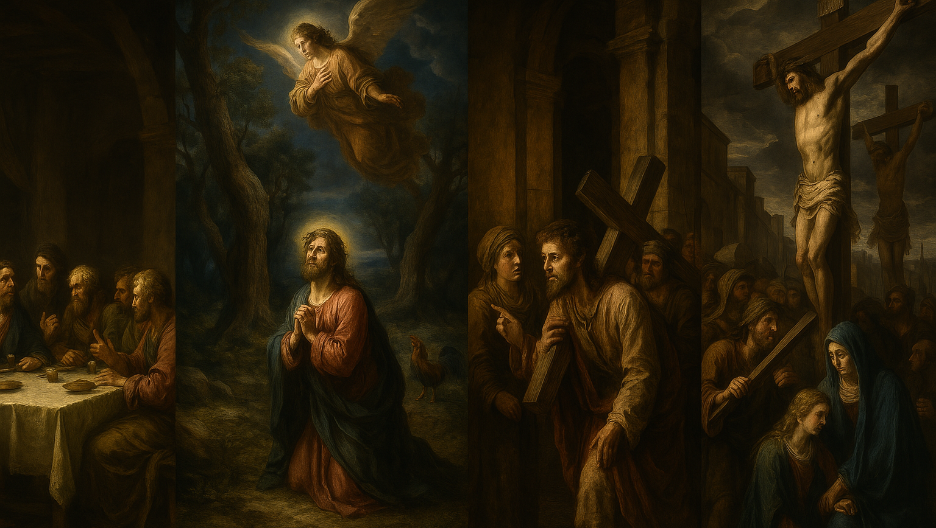
THỨ SÁU TUẦN THÁNH - NĂM C
“Sự Thương Khó Đức Giêsu Kitô, Chúa chúng ta”
(Ga 18, 1 - 19, 42)

Slide 80
HÔN CHÂN THÁNH GIÁ
DÂN TA ƠI
(Lm. Kim Long)

Slide 81
ĐK: Dân Ta ơi! Dân Ta ơi! Ta đã làm gì cho ngươi? Hay Ta đã làm phiền chi ngươi? Hãy trả lời Ta đi.

Slide 82
1. Phải chăng vì Ta dẫn đưa ngươi ra khỏi đất Ai Cập mà ngươi dọn thập tự cho Đấng đã cứu ngươi.

Slide 83
2. Phải chăng vì Ta dẫn ngươi qua sa mạc bốn mươi năm trường, cho ngươi ăn Man-na

Slide 84
và đưa ngươi vào đất hứa, mà ngươi dọn thập tự cho Đấng đã cứu ngươi?

Slide 85
ĐK: Dân Ta ơi! Dân Ta ơi! Ta đã làm gì cho ngươi? Hay Ta đã làm phiền chi ngươi? Hãy trả lời Ta đi.

Slide 86
3. Có chi phải làm mà Ta đã không làm cho ngươi? Ta trồng ngươi như vun trồng cây nho quí,

Slide 87
mà ngươi lấy đòng đâm thấu tim Ta, cùng dâng Ta của cay đắng với dấm chua.

Slide 88
ĐK: Dân Ta ơi! Dân Ta ơi! Ta đã làm gì cho ngươi? Hay Ta đã làm phiền chi ngươi? Hãy trả lời Ta đi.

Slide 90
HIỆP LỄ
YÊU NHƯ
CHÚA YÊU
(Lm. Thái Nguyên)

Slide 91
1. Một tình yêu không phai nhòa là tình yêu Thiên Chúa, đã vì yêu Ngài hy sinh quên đi tấm thân mình.

Slide 92
Hỡi người ơi! Hãy nhìn lên trên cây thập tự giá, Chúa vì ta chẳng còn chi người ơi hỡi chớ quên.

Slide 93
ĐK. Tình yêu Chúa con ghi khắc trong tim thề nguyền luôn tín trung.

Slide 94
Xin cho con biết yêu như Ngài yêu, biết thương như Ngài thương.

Slide 95
2. Tình yêu Chúa luôn sáng ngời làm đời con tươi mới, có nhiều khi lòng con như vô ơn trước nhan Ngài.

Slide 96
Chúa vẫn luôn chở che con trong âm thầm đưa bước, vẫn chờ con vẫn đợi con dù năm tháng héo mòn.

Slide 97
ĐK. Tình yêu Chúa con ghi khắc trong tim thề nguyền luôn tín trung.

Slide 98
Xin cho con biết yêu như Ngài yêu, biết thương như Ngài thương.

